Slide 1

Virtsatieinfektiot
VTI

Slide 2

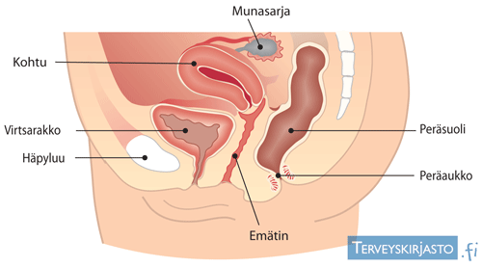
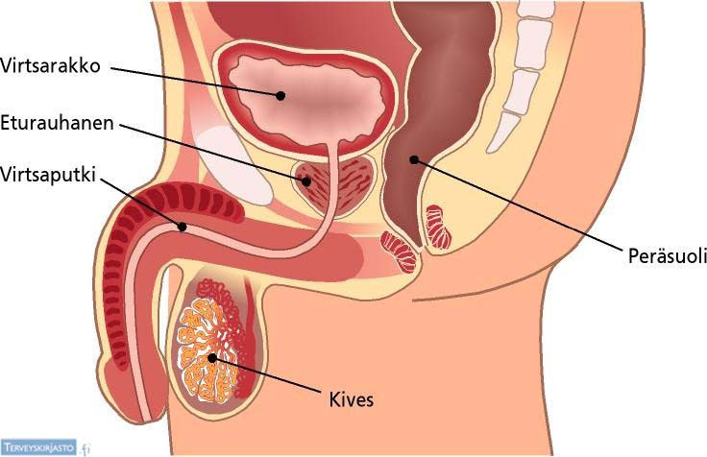
VTI
pääasiassa naisten sairaus
tavallisin aiheuttaja E.coli
Notes:
Escherichia coli

Slide 3
Altistavat tekijät
heikentynyt limakalvopuolustus vaihdevuosien jälkeen
honeymoon disease
katetrointi
diabetes, MS-tauti
eturauhasen liikakasvu

Slide 4
Kystiitti
Pyelonefriitti
OIREET
tihentynyt virtsaamistarve
kuume
virtsaamispakko
selkä- tai kylkikipu
kirvelyä virtsatessa
Iäkkäillä sekavuus!!!

Slide 5
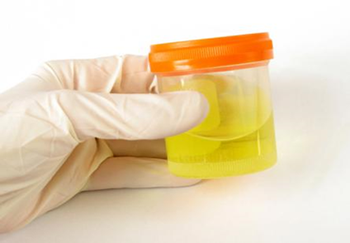
Tutkiminen
oireet – voivat riittää diagnoosiin
  VTI –kysely
U-KemSeul
U-Bakt-Vi
NÄMÄ ENNEN MIKROBILÄÄKITYSEN ALOITTAMISTA!!!

Slide 6
Hoito
Kystiitti
Naiset:
pivmesillinaami (selexid, penomax)
nitrofurantoiini (nitrofur-C)
trimetopriimi (trimopan)
Miehet:
fluorokinoloni (ciprofloxacin)
Trimetopriimi (trimopan)
Pyelonefriitti
fluorokinoloni
3 pv
7-14 pv
10 pv

Slide 7
Ehkäisy
rakon tyhjentäminen yhdynnän jälkeen
vaihdevuosien jälkeen paikallinen estrogeenihoito
karpalo- tai puolukkamehu
mikrobilääkkeet, kun VTI uusii väh. 3krt/vuosi
  trimetopriimi tai nitrofurantoiini (6-12kk)

Slide 8
Pitkään jatkuneena tai toistuvana tulehdus tuhoaa munuaiskudosta
-> munuaisten vajaatoiminta

